Slide 1
8차시 · 모듈2 WISE 판단
우리 반 AI 약속 선포식
우리 반 AI 약속을 다른 사람에게 알릴 자료를 만들어 봅시다.
2026년 G-DEAL A.N.D · CC BY-NC-SA
Notes:
오늘 배울 것을 한 문장으로 소개한다.
우리 반 AI 약속을 다른 사람에게 알릴 자료를 만들어 봅시다.

Slide 2
학습 문제
우리 반 AI 약속을 다른 사람에게 알릴 자료를 만들어 봅시다.
Notes:
학습 문제를 함께 소리 내어 읽는다.

Slide 3
도입 · 동기 유발
우리 반 약속을 1학년 동생들에게 알리려면 어떤 자료가 좋을까요?
포스터를 만들 때 AI에게 무엇까지 맡길 수 있을까요?
Notes:
◎ 동기 유발
- 우리 반 약속을 1학년 동생들에게 알리려면 어떤 자료가 좋을까요?
· 그림이 크게 들어간 포스터가 좋겠습니다.
- 포스터를 만들 때 AI에게 무엇까지 맡길 수 있을까요?
· 그림은 도움을 받고, 문구는 우리가 정해야 합니다.
준비물
☆ 캠페인 자료 예시
★ 학습문제 PPT
△ 5차시 보조·대행 기준을 다시 상기

Slide 4
[활동 1] 역할 나누기
모둠에서 사람이 할 일과 AI에게 맡길 일을 먼저 표로 나눠 봅시다.
Notes:
◎ [활동 1] 역할 나누기
- 모둠에서 사람이 할 일과 AI에게 맡길 일을 먼저 표로 나눠 봅시다.
· 문구와 배치는 우리가, 배경 그림은 AI에게 맡기기로 했습니다.
준비물·유의점
☆ 캔바, 생성형 이미지 도구(교사 계정)
★ 웹앱 약속 선포 게시판
△ 학생 얼굴·이름이 드러나는 자료는 올리지 않기
△ 기기가 부족하면 손그림 포스터로 대체 가능

Slide 5
[활동 2] 캠페인 자료 만들기
정한 역할대로 자료를 만들어 봅시다. 문구는 누구의 말인가요?
AI가 만든 그림을 그대로 쓸까요, 고칠까요?
Notes:
◎ [활동 2] 캠페인 자료 만들기
- 정한 역할대로 자료를 만들어 봅시다. 문구는 누구의 말인가요?
· 우리 반이 토의해서 정한 말입니다.
- AI가 만든 그림을 그대로 쓸까요, 고칠까요?
· 글씨가 가려져서 배치를 우리가 다시 잡았습니다.
준비물·유의점
☆ 캔바, 생성형 이미지 도구(교사 계정)
★ 웹앱 약속 선포 게시판
△ 학생 얼굴·이름이 드러나는 자료는 올리지 않기
△ 기기가 부족하면 손그림 포스터로 대체 가능

Slide 6
[활동 3] 활용 표기하고 선포하기
자료 아래에 무엇을 AI로 만들었는지 적어 봅시다. 왜 적어야 할까요?
완성한 자료로 선포식을 열어 봅시다.
Notes:
◎ [활동 3] 활용 표기하고 선포하기
- 자료 아래에 무엇을 AI로 만들었는지 적어 봅시다. 왜 적어야 할까요?
· 누가 무엇을 했는지 밝히는 것이 정직한 방법이기 때문입니다.
- 완성한 자료로 선포식을 열어 봅시다.
· 우리 반 약속 8조항을 함께 읽었습니다.
준비물·유의점
☆ 캔바, 생성형 이미지 도구(교사 계정)
★ 웹앱 약속 선포 게시판
△ 학생 얼굴·이름이 드러나는 자료는 올리지 않기
△ 기기가 부족하면 손그림 포스터로 대체 가능

Slide 7
오늘 쓰는 웹앱
약속 선포 게시판
모둠이 만든 캠페인 자료의 제목·문구·AI 활용 표기를 글로 등록하고, 교사 승인 뒤 학급에 공개한다.
· 역할 분담표 입력
· 캠페인 문구 등록
· AI 활용 표기표 작성
· 교사 승인 후 게시판
Notes:
방 코드를 만들어 화면에 크게 띄운다.
혼자 체험 경로도 함께 안내한다.
교사 화면 : 게시 승인·반려, 활용 표기 누락 확인

Slide 8
기기가 없어도 함께합니다
기기가 부족하면 손그림 포스터로 제작하고, 활용 표기표만 웹앱에 등록한다.
Notes:
1인 1기기가 아니어도 모두 참여하게 한다.
학생 얼굴·이름이 드러나는 자료는 올리지 않는다.
생성형 이미지 도구는 교사 계정으로만 쓴다.
게시판은 교사 승인 후 공개한다.

Slide 9
정리 · 배움 정리
오늘 만든 자료에서 내가 한 일은 무엇인가요?
Notes:
◎ 배움 정리
- 오늘 만든 자료에서 내가 한 일은 무엇인가요?
· 문구를 정하고 그림을 골라 배치했습니다.
준비물
★ 캠페인 자료, AI 활용 표기표
△ 다른 학급·가정에 공유할 방법 안내

Slide 10
정리 · 다음 차시 예고
다음 시간부터는 약속대로 직접 해 봅시다.
Notes:
◎ 다음 차시 예고
- 다음 시간부터는 약속대로 직접 해 봅시다.
준비물
★ 캠페인 자료, AI 활용 표기표
△ 다른 학급·가정에 공유할 방법 안내

Slide 11
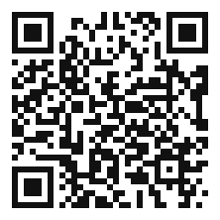
웹앱으로 합니다
약속 선포 게시판
모둠이 만든 캠페인 자료의 제목·문구·AI 활용 표기를 글로 등록하고, 교사 승인 뒤 학급에 공개한다.
수업 전에 선생님 화면 → 새 방 만들기 → 방 번호를 칠판에 적는다.
학생은 QR 을 찍거나 주소를 열고 방 번호와 닉네임을 넣는다.
https://legoschool.github.io/wise-ai/webapp/L08/
Notes:
수업 시작 전에 방을 만들어 둔다.
학생에게는 방 번호와 닉네임만 알려 준다. 이름을 묻지 않는다.

Slide 12
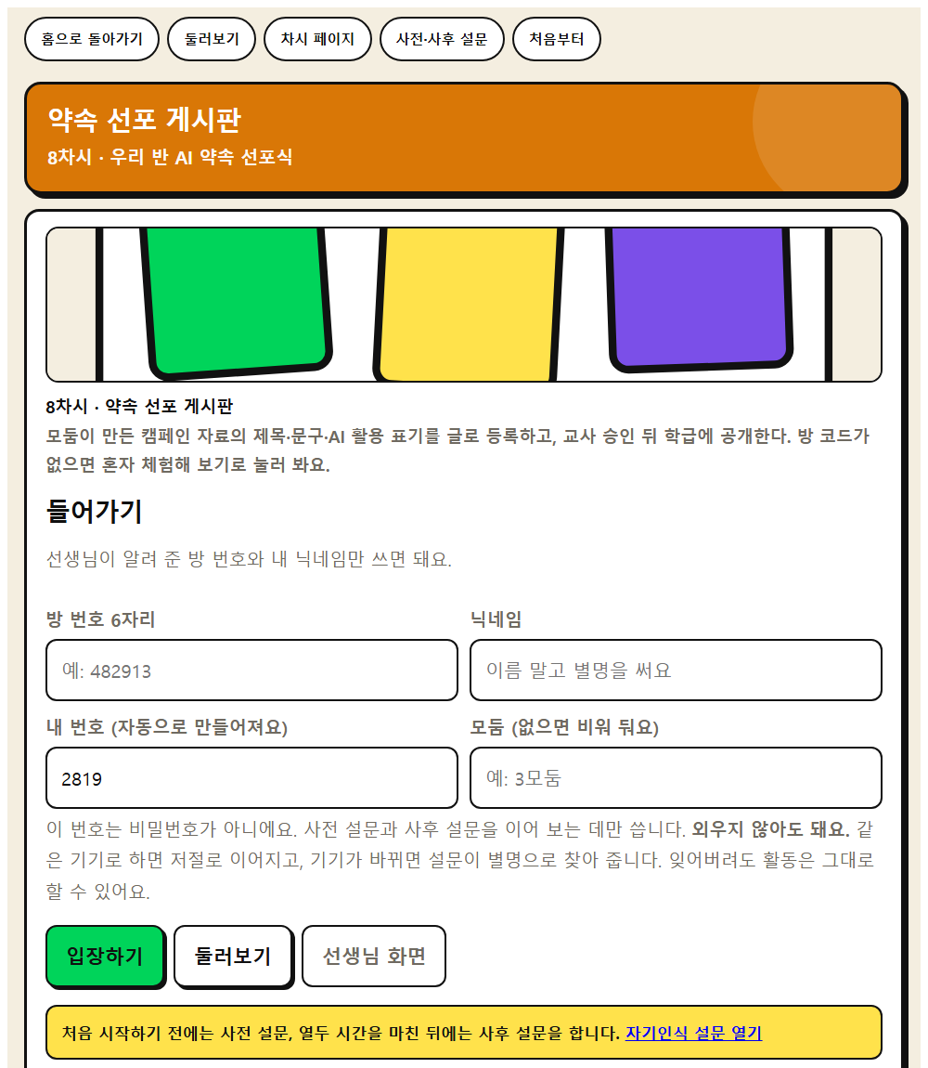
학생 입장 화면
방 번호 여섯 자리와 닉네임만 넣는다.
나만 아는 숫자 네 자리는 사전과 사후 설문을 잇는 데만 쓴다.
기기가 없으면 둘러보기로 교사가 시연한다.
Notes:
학생 화면을 띄워 놓고 함께 입장한다.

Slide 13
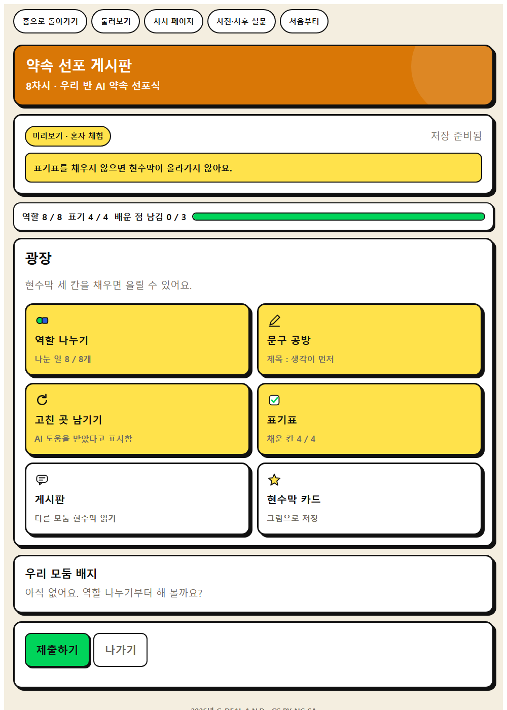
웹앱 1단계 · 허브
역할 분담표 입력
학생이 여기서 남긴 것이 활동지와 이어진다.
Notes:
이 화면에서 학생이 무엇을 하는지 먼저 말해 준다.
판단이 갈리는 자리에서 까닭을 묻는다.

Slide 14
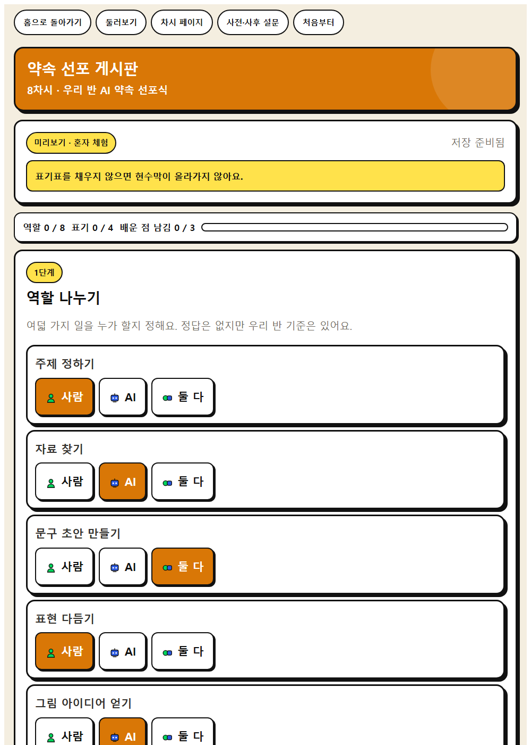
웹앱 2단계 · role
캠페인 문구 등록
학생이 여기서 남긴 것이 활동지와 이어진다.
Notes:
이 화면에서 학생이 무엇을 하는지 먼저 말해 준다.
판단이 갈리는 자리에서 까닭을 묻는다.

Slide 15
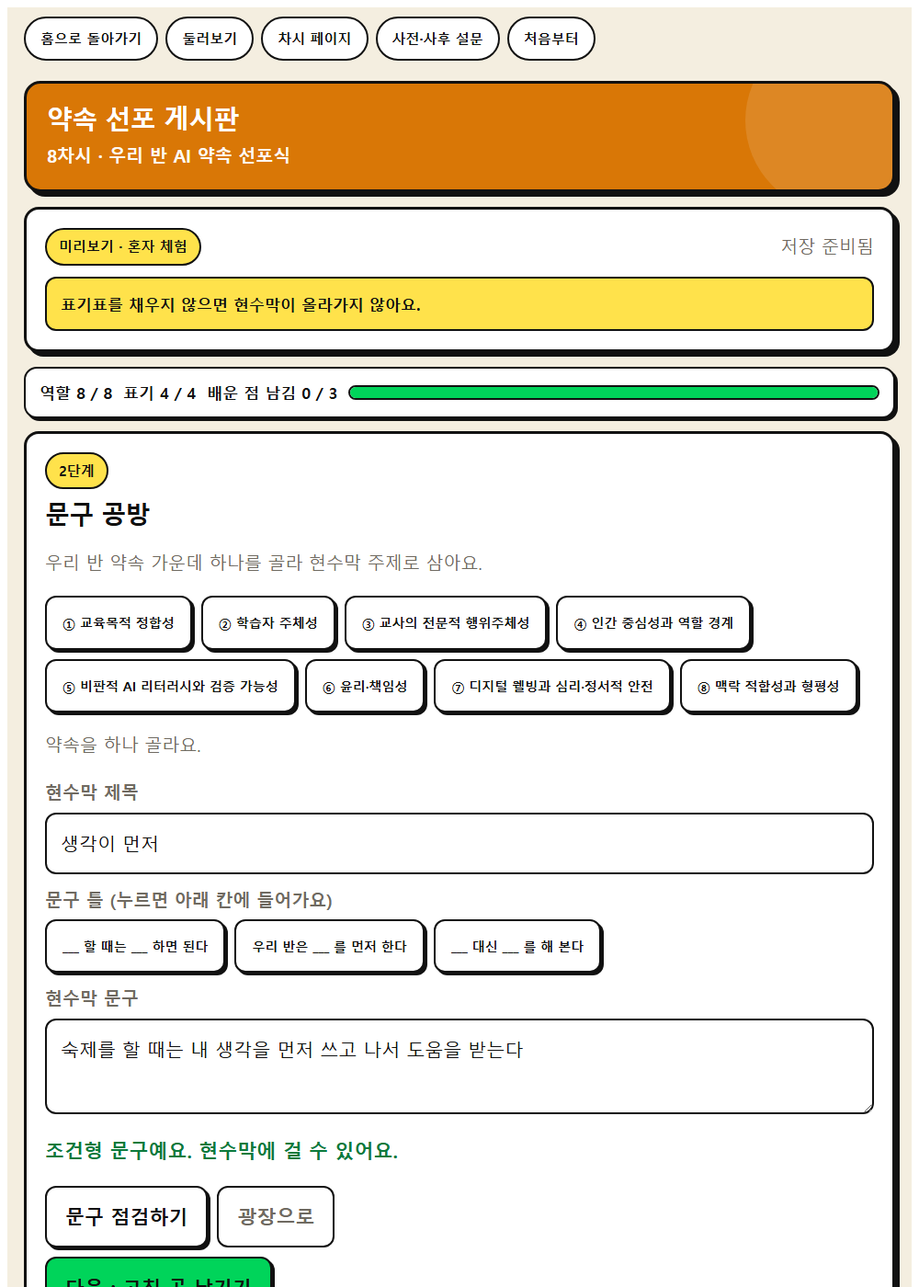
웹앱 3단계 · copy
AI 활용 표기표 작성
학생이 여기서 남긴 것이 활동지와 이어진다.
Notes:
이 화면에서 학생이 무엇을 하는지 먼저 말해 준다.
판단이 갈리는 자리에서 까닭을 묻는다.

Slide 16
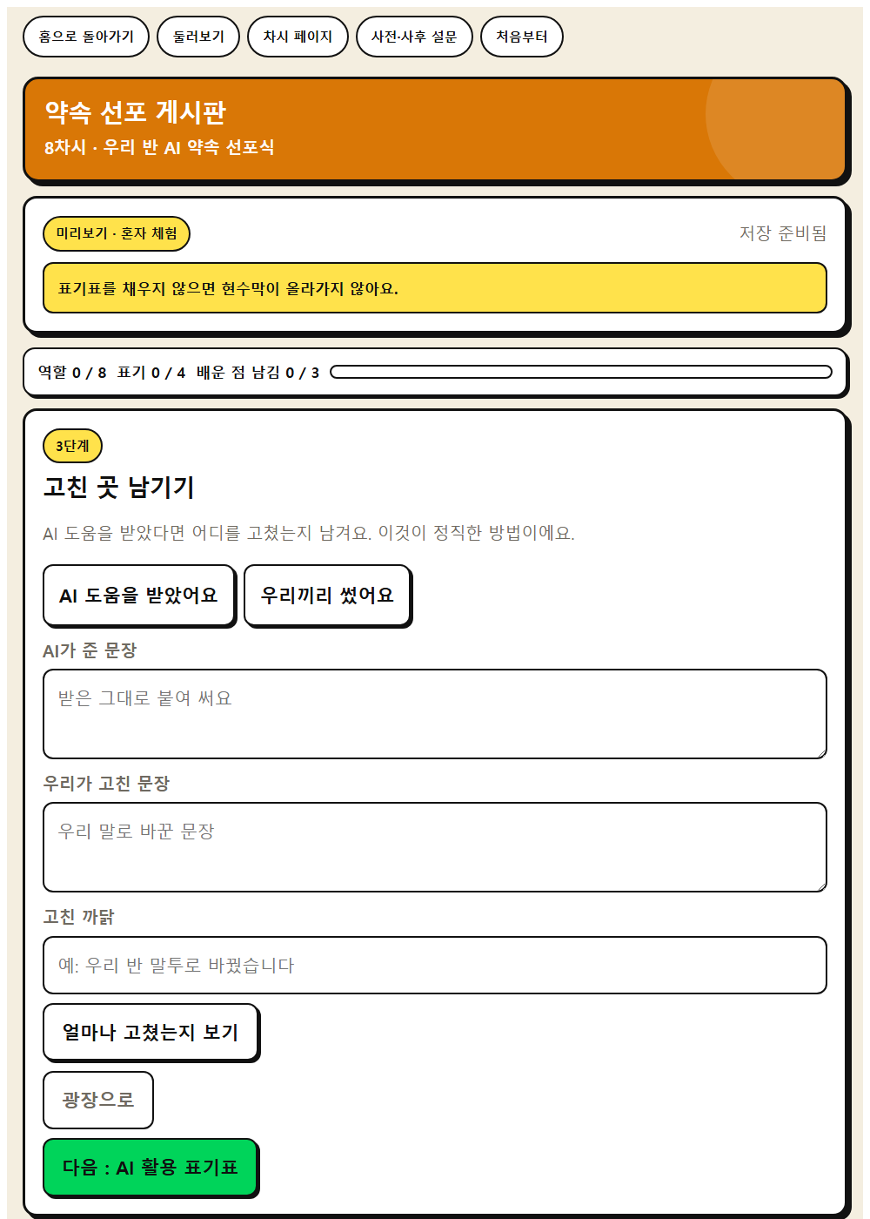
웹앱 4단계 · fix
교사 승인 후 게시판
학생이 여기서 남긴 것이 활동지와 이어진다.
Notes:
이 화면에서 학생이 무엇을 하는지 먼저 말해 준다.
판단이 갈리는 자리에서 까닭을 묻는다.

Slide 17
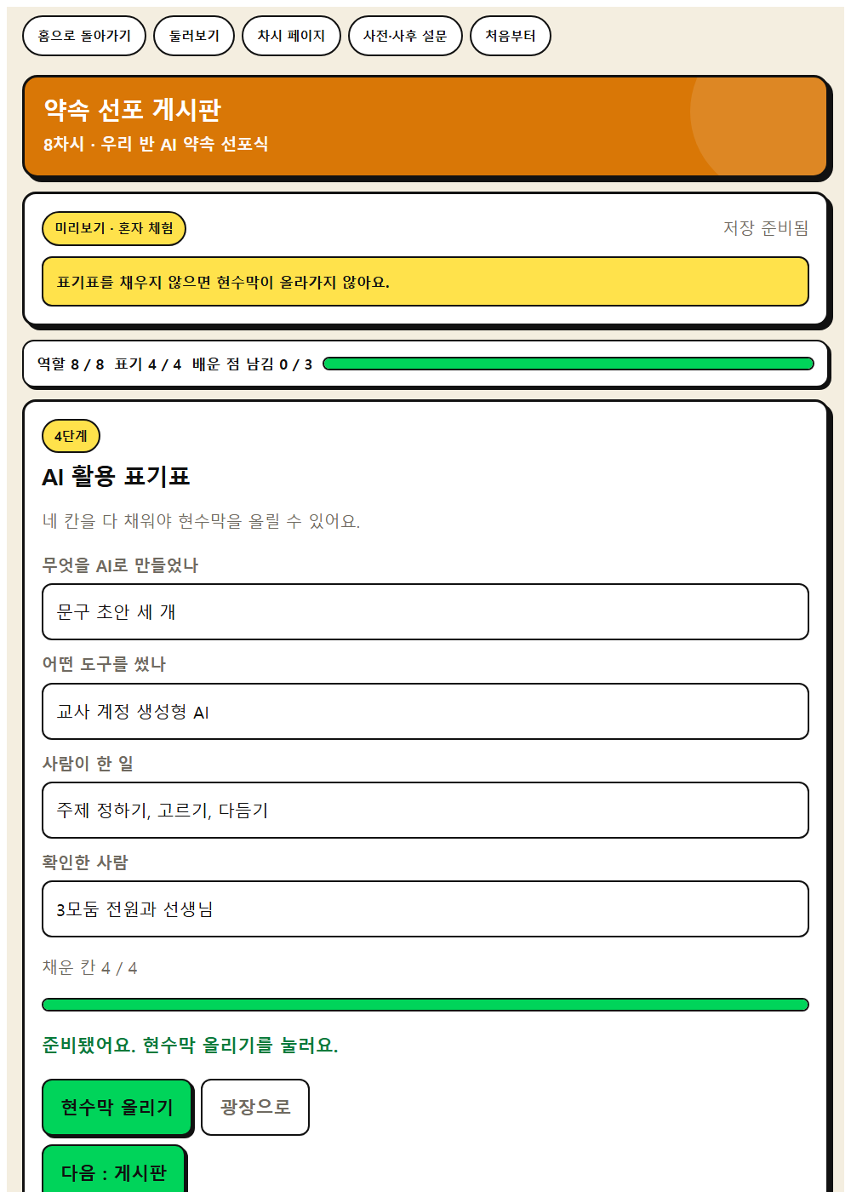
웹앱 5단계 · credit
credit
학생이 여기서 남긴 것이 활동지와 이어진다.
Notes:
이 화면에서 학생이 무엇을 하는지 먼저 말해 준다.
판단이 갈리는 자리에서 까닭을 묻는다.

Slide 18
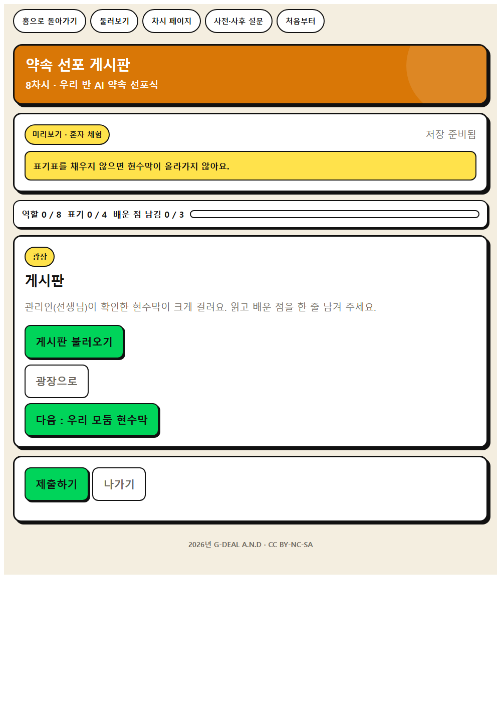
웹앱 6단계 · board
board
학생이 여기서 남긴 것이 활동지와 이어진다.
Notes:
이 화면에서 학생이 무엇을 하는지 먼저 말해 준다.
판단이 갈리는 자리에서 까닭을 묻는다.

Slide 19
교사 화면
게시 승인·반려, 활용 표기 누락 확인
결과 크게 띄우기를 누르면 학급 화면으로 함께 본다.
CSV 로 내려받고, 수업이 끝나면 방을 잠근다.
Notes:
제출이 모이면 갈린 항목부터 함께 본다.

Slide 20
오늘의 배움
· 팀 안에서 사람이 할 일과 AI가 할 일을 나누는 것이 역할 분담이다.
· AI를 활용해 만든 결과물에는 활용한 사실과 범위를 함께 밝혀야 한다.
2026년 G-DEAL A.N.D · CC BY-NC-SA
Notes:
오늘 배운 것을 학생이 한 문장으로 말하게 한다.

